Slide 1
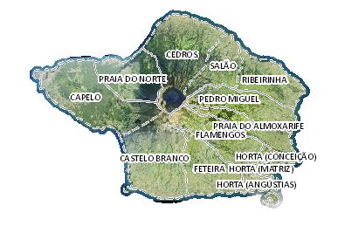
Nós Propomos
Restauro da Zona Balnear do Porto do Salão
Formandos: José Fontes
Ricardo Correia
Ricardo Silveira

Slide 2
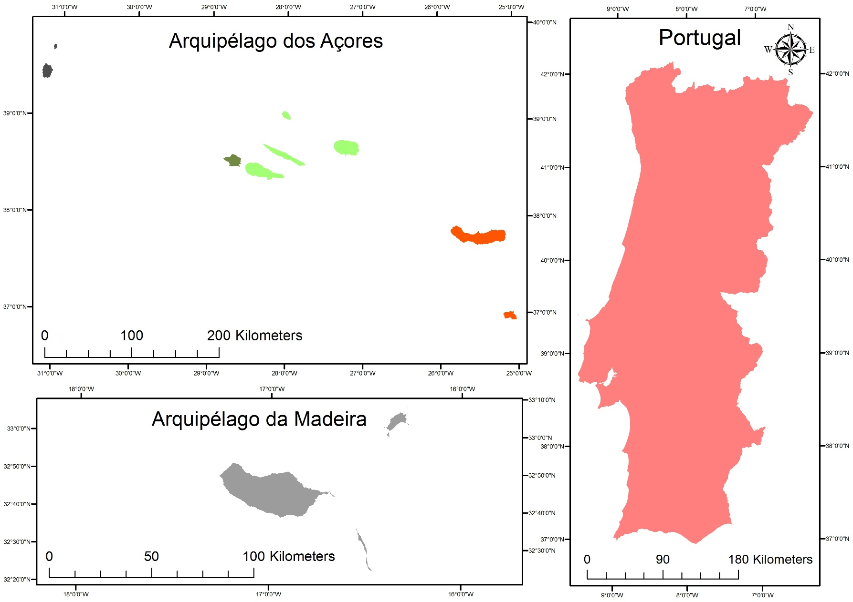
Enquadramento geográfico

Slide 3
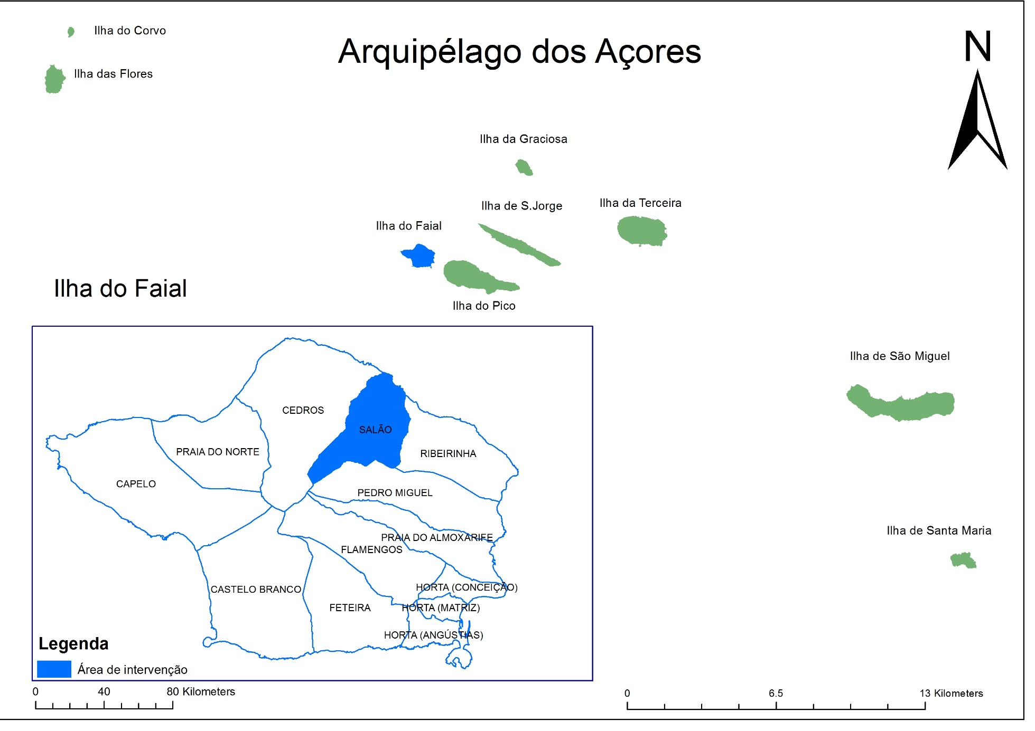

Slide 4
Pontos Fortes
Existência do parque de estacionamento;
Boas condições para a prática do turismo balnear;
Paisagem previlegiada para a ilha do Pico, São Jorge e Graciosa;
Bom local para a prática de pesca;
Local calmo, o que possibilita o descanso;
Existência de parque de merendas, infantil e de campismo

Slide 5
Pontos Fracos
Destruição dos espaços agrícolas;
Não existência de um snack bar;
Parque de estacionamento de pequenas dimensões;
Mau acesso ao local;
Más condições dos balneários.

Slide 6
Oportunidades
Ameaças
Através da melhoria do estacionamento, permitimos o acesso do local a maior número de pessoas;
A construção do snack-bar irá permitir o maior conforto aos visitantes e por fim a oportunidade de emprego.
Perigo iminente de derrocadas

Slide 7
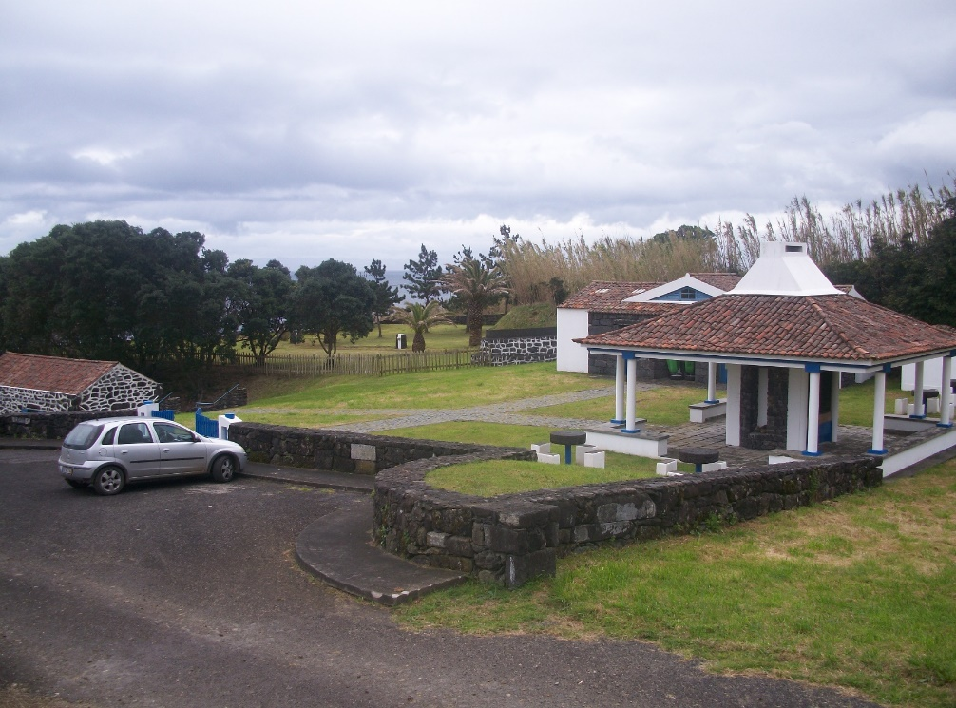
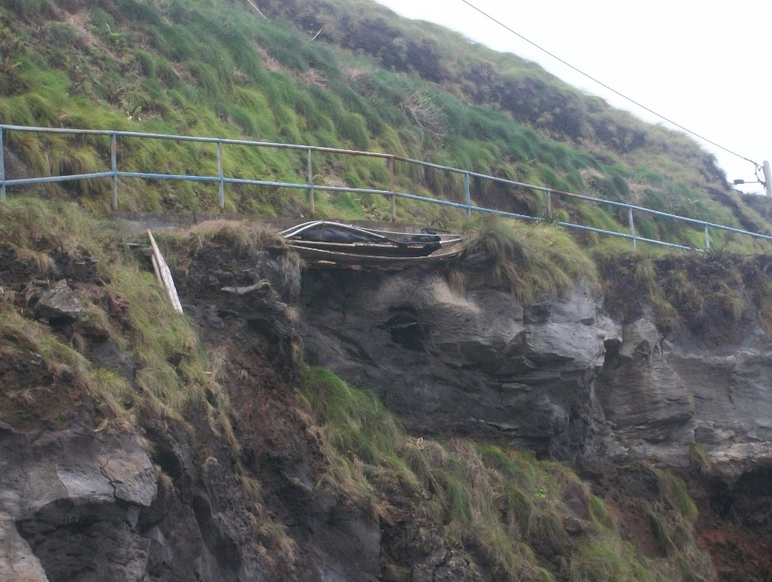
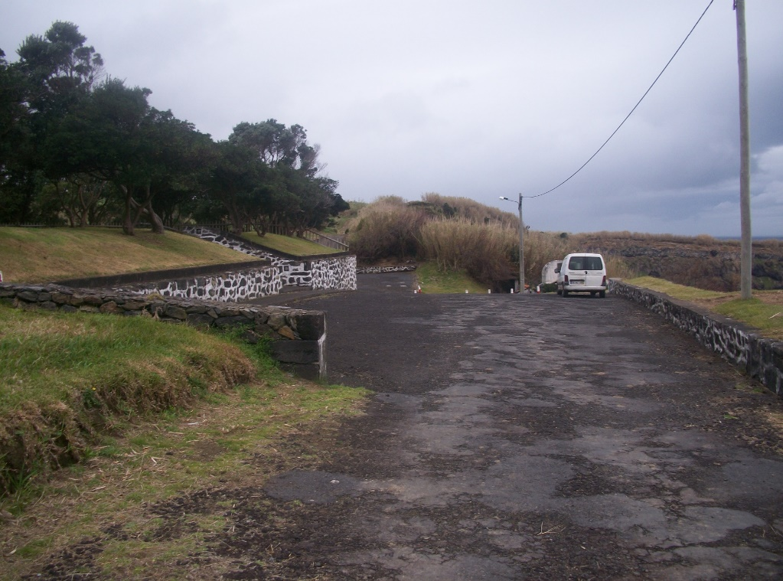
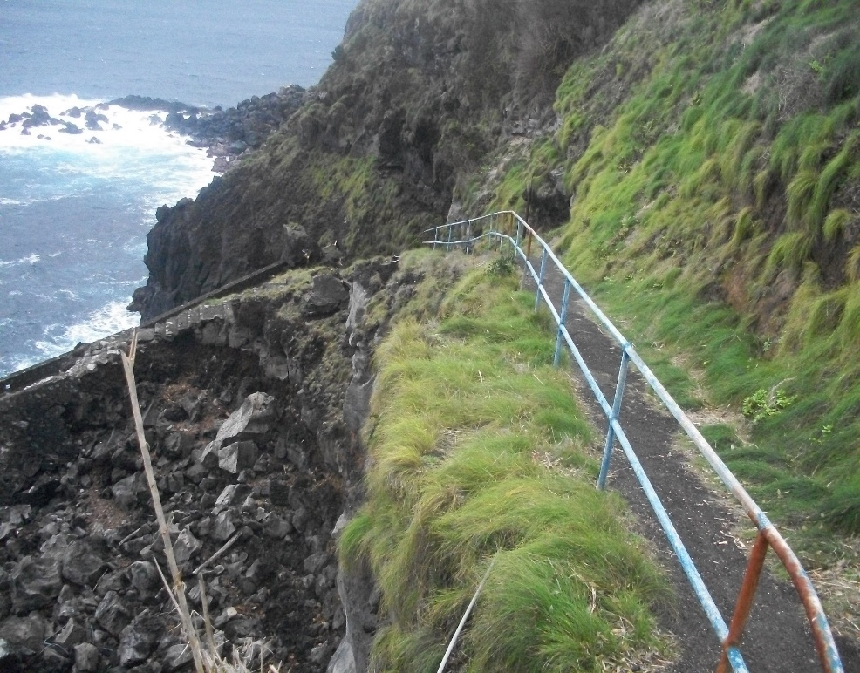
Fotos

Slide 8
Proposta de intervenção
Melhoria das condições de vida e de trabalho das populações
Pretendemos melhorar as condições de acesso á zona piscatória com o melhoramento do caminho de acesso com uma plataforma.
Achamos que o crescimento do parque de estacionamento é importante mesmo tendo um parque de estacionamento razoável, no entanto não tem capacidade para satisfazer os moradores e possíveis turistas.
A criação de um snack-bar para dar algum apoio aos campistas de verão, pois não teriam que se deslocar para adquirirem bens essenciais.

Slide 9
Proposta de intervenção
Recuperação ou reconversão de áreas degradadas
Melhorar o caminho de acesso da zona balnear da freguesia no qual pretendemos colocar um tapete de alcatrão novo para possibilitar um melhor acesso e conforto aos visitantes.
Possibilitar alguns postos de emprego, sendo bastante bom para uma freguesia pequena.
Colocação de barreiras protetoras em alguns pontos considerados perigosos, irá oferecer uma maior segurança ao perigo existente.
O caminho de acesso a zona piscatória, terá de sofrer algumas alterações tais como: Reconstrução do acesso incluindo o alargamento da descida destruida pelo sismo de 98.

Slide 10
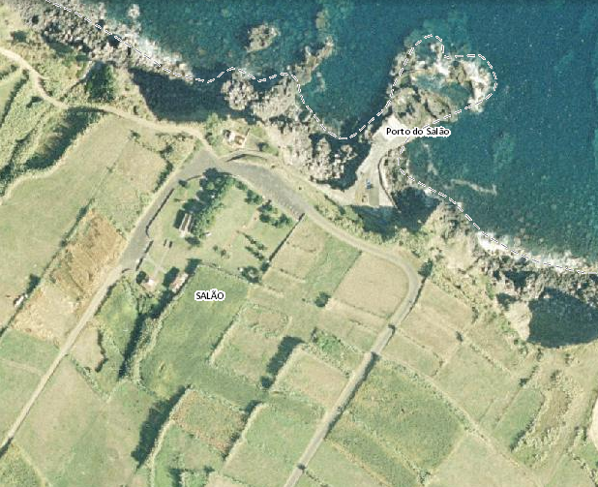
Parque de Estacionamento
Snack Bar
Área de melhoramento ao acesso

Slide 12
Obrigado pela vossa atenção

